Slide 1

Specifické metody marketingové situační analýzy
XSF
20. 03. 2024
Olomouc
Autor: Ing. Jaroslav Škrabal, Ph.D.

Slide 2
Specifické metody
  Přehled specifických metod marketingové situační analýzy:
    makroekonomické modely;
    modely a metody finanční analýzy podniku se vztahem k marketing managementu;
    SWOT analýza a její modifikace: verbální – kvalitativní, kvantitativní, kombinace bodování, expertní týmové vyhodnocení, zdokonalování na základě systematizace: M-M schopnosti;
    analýza nástrojů a operací s nástroji M-M s využitím škálového hodnocení významnosti: podstatný, důležitý, nutno brát v úvahu, nedůležitý, bezvýznamný;
    metody portfolio analýzy a její modifikace: BCG, GE-McK; Meffert, rentabilita/prodejnost; BCG+Drucker;
    poziční mapy;
2/69

Slide 3
Specifické metody
  Přehled specifických metod marketingové situační analýzy:
    analýza hodnotového řetězce;
    PIMS (profit impact of market strategies): marketingové situace – parametry struktury podniku – strategie – výsledky;
    analýza preferencí: preference spotřebitelů – preference produktů – preference nástrojů marketingového mixu;
    tržní testy a pretesty;
    analýza PLC (product live cycle) – cyklu tržní životnosti produktů;
    analýza zkušenostního efektu;
    ABC analýza (P-Q /cena–množství/, Paretto, 80–20);
    síťová analýza s využitím diagramu marketingu vztahů (vyjádření stupně významnosti jednotlivých vztahů na osách: trhy zákazníků – současné, nové, referenční + vlivné, interní, dodavatelské…);
    ostatní metody použitelné pro situační analýzu.
3/69

Slide 4
SWOT analýza, matice TOWS a matice SPACE
  SWOT analýza je jednou z nejpoužívanějších a nejznámějších analýz prostředí.
  Jejím cílem SWOT analýzy je identifikovat to, do jaké míry jsou současná strategie firmy a její specifická silná a slabá místa relevantní a schopna se vyrovnat se změnami, které nastávají v prostředí.
4/69

Slide 5
SWOT analýza, matice TOWS a matice SPACE
  SWOT analýza neboli analýza silných a slabých stránek, příležitostí a hrozeb sestává z původně dvou analýz, a to analýzy SW a analýzy OT.
  Doporučuje se začít analýzou OT – příležitostí a hrozeb, které přicházejí z vnějšího prostředí firmy, a to jak makroprostředí (obsahuje faktory politicko-právní, ekonomické, sociálně-kulturní, technologické), tak i mikroprostředí (zákazníci, dodavatelé, odběratelé, konkurence, veřejnost).
  Po důkladně provedené analýze OT následuje analýza SW, která se týká vnitřního prostředí firmy (cíle, systémy, procedury, firemní zdroje, materiální prostředí, firemní kultura, mezilidské vztahy, organizační struktura, kvalita managementu aj.).
5/69

Slide 6
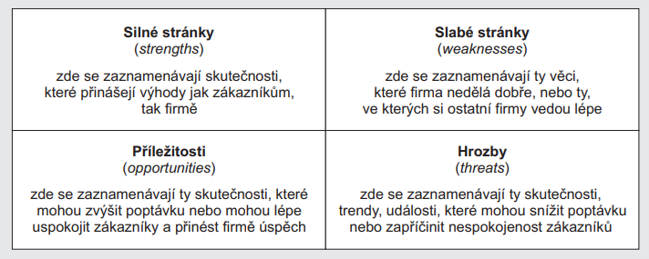
SWOT analýza, matice TOWS a matice SPACE
6/69

Slide 7
SWOT analýza, matice TOWS a matice SPACE
  Silné a slabé stránky firmy se určují pomocí vnitropodnikových analýz a hodnoticích systémů.
  Při hodnocení silných a slabých stránek může být jako výchozí základna pro vyjádření určitého stavu použita klasifikace hodnoticích kritérií buď podle nástrojů marketingového mixu 4 P – produkt (product), cena a kontraktační podmínky (price), distribuce – místo prodeje (place), marketingová komunikace (promotion), nebo podrobněji podle jejich dílčích znaků.
  Jednotlivým kritériím, která byla vybrána s použitím různých výzkumných technik (dotazování, brainstormingu, diskuse atd.), je přisouzena váha (1–5) a dále jsou kritéria vyhodnocována pomocí škálování.
7/69

Slide 8
SWOT analýza, matice TOWS a matice SPACE
  Obvykle se používá škála v rozmezí –10 až +10, přičemž 0 znamená, že kritérium není zařazeno ani mezi silné, ani mezi slabé stránky.
  Takto firma získává základní přehled o svých silných a slabých stránkách, které, doplněné o předpoklady vzniku příležitostí a hrozeb, dále poměřuje se svými schopnostmi výrobky vyvíjet, vyrábět, financovat podnikatelské záměry a se schopnostmi managementu firmy.
8/69

Slide 9
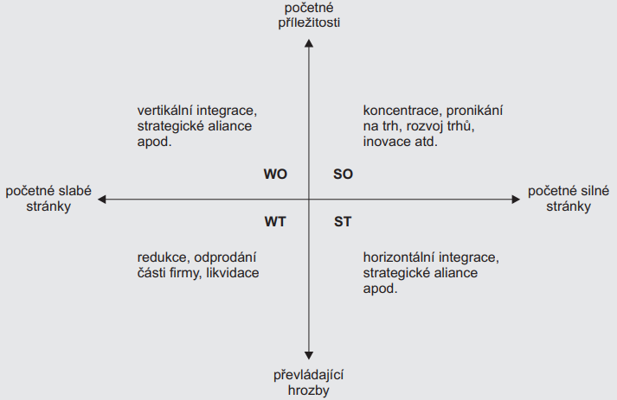
SWOT analýza, matice TOWS a matice SPACE
  Využití SWOT analýzy při koncipování strategií
9/69

Slide 10
SWOT analýza, matice TOWS a matice SPACE
  SWOT analýza může být velmi užitečným způsobem sumarizace mnoha analýz (analýzy konkurence, strategických skupin atd.) a jejich kombinování s klíčovými výsledky analýzy prostředí firmy a jejími schopnostmi (PV – výrobky vyvíjet, připravovat, vytvářet profil nabídky, V – výrobky vyrábět, P – výrobky prodávat, F – podnikatelské záměry financovat, M – schopnosti managementu).
  SWOT analýza může být také využita k identifikaci možností dalšího využití unikátních zdrojů nebo klíčových kompetencí firmy.
10/69

Slide 11
SWOT analýza, matice TOWS a matice SPACE
  Nevýhodou SWOT analýzy je, že je příliš statická, a navíc velmi subjektivní.
  SWOT analýza je oblíbená, ale její přínos pro tvorbu strategických marketingových dokumentů není nijak podstatný.
  Stále častěji je SWOT nahrazována její metodickou variantou, a to kvantitativní O-T analýzou, tj. analýzou strategických scénářů.
  Ze SWOT analýzy je odvozována matice TOWS, která slouží k podrobnějšímu rozboru a určení jednotlivých strategií.
11/69

Slide 12
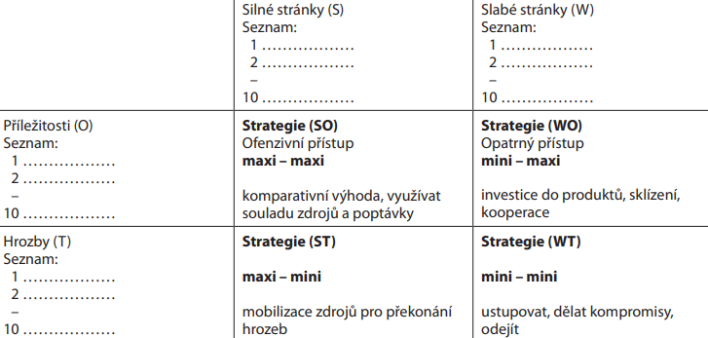
SWOT analýza, matice TOWS a matice SPACE
  Matice TOWS
12/69

Slide 13
SWOT analýza, matice TOWS a matice SPACE
  Dalšími metodami, které se zabývají příležitostmi a hrozbami vytvářenými v prostředí, jsou matice příležitostí a matice ohrožení.
  Ze SWOT analýzy a matice TOWS mohou vycházet matice:
    Matice EFE (external forces evaluation) – matice hodnocení faktorů externí analýzy.
      Jejím smyslem je vybrat z poznaných příležitostí a hrozeb takové faktory externího prostředí, které mají zásadní vliv na strategický záměr firmy a jejich působení je shodné s časovým horizontem strategického plánu.
13/69

Slide 14
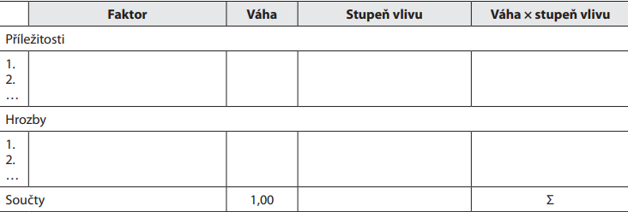
SWOT analýza, matice TOWS a matice SPACE
  Ze SWOT analýzy a matice TOWS mohou vycházet matice:
    Matice EFE (external forces evaluation) – matice hodnocení faktorů externí analýzy.
14/69

Slide 15
SWOT analýza, matice TOWS a matice SPACE
  Ze SWOT analýzy a matice TOWS mohou vycházet matice:
    Matice IFE (internal forces evaluation) – matice hodnocení faktorů interní analýzy.
      Analýza interních faktorů se provádí ve vztahu k danému strategickému záměru.
      Provádí v oblasti marketingu a také v dalších funkčních oblastech firmy. Konstrukce matice je shodná s maticí EFE, s tím rozdílem, že místo příležitostí se hodnotí silné stránky a místo hrozeb slabé stránky.
15/69

Slide 16
SWOT analýza, matice TOWS a matice SPACE
  Ze SWOT analýzy a matice TOWS mohou vycházet matice:
    Matice IE (internal – external forces) – matice hodnocení interních a externích faktorů.
      Vychází z matic EFE a IEF.
      Slouží ke stanovení vhodných strategií na základě porozumění chování prostředí pro firmu jako celek, případně pro potřeby divizí a strategických podnikatelských jednotek.
16/69

Slide 17
SWOT analýza, matice TOWS a matice SPACE
  Ze SWOT analýzy a matice TOWS mohou vycházet matice:
    Matice SPACE (strategic position and action evaluation matrix) – matice hodnocení strategické a akční pozice podnikatelského subjektu nebo záměru.
      Hodnotí se interní charakteristiky (finační síla, konkurenční vlastnosti) a externí charakteristiky (stabilita prostředí a síla oboru).
17/69

Slide 18
Metody portfolio analýzy a jejich modifikace
  Portfolio aktivit představuje souhrn produktů a oblastí podnikání, které tvoří firma nebo organizace.
  Je to spojovací článek mezi celkovou strategií firmy a strategiemi jejích částí.
  Nejlepší je takové portfolio aktivit, které dokáže sladit silné a slabé stránky firmy s příležitostmi v jejím okolí (Kotler, Wong a kol., 2007).
18/69

Slide 19
Metody portfolio analýzy a jejich modifikace
  Firma musí provést analýzu stávajícího portfolia, zhodnotit své investiční možnosti a vypracovat strategicky potřebné portfolio.
  Na podnikání nahlížíme z hlediska podnikatelského portfolia jako na souhrn strategických podnikatelských jednotek (řad výrobků, jednotlivých výrobků), které vykazují určitou pozici v tržním prostoru.
  Tuto pozici lze hodnotit podle různých kritérií.
  Tím se také liší různé portfoliové modifikace.
19/69

Slide 20
Metody portfolio analýzy a jejich modifikace
  Keřkovský a Vykypěl (2006) uvádějí, že firmu lze členit na SBU podle kritérií:
    1. Organizačních, kdy SBU jsou totožné s faktickými organizačními strukturami firmy, např. s existujícími divizemi, závody či provozy. Příkladem může být společnost Škoda Plzeň: Škoda Transportation, a. s., Škoda Electric, a. s., Škoda Vagonka, a. s., Škoda Polska, s. r. o., a další společnosti.
20/69

Slide 21
Metody portfolio analýzy a jejich modifikace
  Keřkovský a Vykypěl (2006) uvádějí, že firmu lze členit na SBU podle kritérií:
    2. Strategicko-marketingových, kdy při vymezení SBU není možné nebo vhodné kopírovat organizační uspořádání. Příkladem může být firma vyrábějící produkty pro různě náročnou klientelu. Produkty se nemusí v jednotlivých SBU příliš lišit, rozdílné bude použití prvků marketingového mixu
21/69

Slide 22
Metody portfolio analýzy a jejich modifikace
  Keřkovský a Vykypěl (2006) uvádějí, že firmu lze členit na SBU podle kritérií:
    3. Projektových, kdy SBU může pokrývat aktivity spojené s realizací určitého projektu. Příkladem může být výroba strojírenských a investičních celků (cukrovarů, pivovarů, turbín apod.).
22/69

Slide 23
Metody portfolio analýzy a jejich modifikace
  Faktory jsou uspořádány podle dvou hlavních dimenzí, které jsou využívány k sestavení dvourozměrné matice.
  S její pomocí lze analyzovat a modelovat stávající či žádoucí marketingovou situaci.
  Přitom se většinou využívá faktorů, které firma může buď přímo, nepřímo nebo alespoň částečně ovlivnit.
  Tyto parametry jsou podle použité modifikace portfolia různé, ale v rozhodující míře se orientují na trh.
  Jde například o objem/kapacitu trhu, podíl na trhu, tempo růstu trhu, atraktivnost trhu, stadium cyklu tržní životnosti produktu (či skupin produktů) atd.
23/69

Slide 24
Metody portfolio analýzy a jejich modifikace
  Účelné uplatnění portfolia předpokládá vhodné vymezení strategické podnikatelské jednotky (SPJ, SBU – strategic business unit).
  Strategická podnikatelská (nebo také obchodní) jednotka je v rámci firmy decentralizované, na zisku založené středisko řízené způsobem, který odpovídá řízení samostatného celku.
24/69

Slide 25
Metody portfolio analýzy a jejich modifikace
  Strategické podnikatelské jednotky:
    mají své poslání, jsou zaměřeny na jedinou činnost nebo několik příbuzných činností, které lze plánovat odděleně od ostatních činností firmy;
    mají ziskové cíle a manažera, jenž je za ziskovost příslušné jednotky odpovědný;
    mají samostatné strategické plány, tedy i vlastní strategie formulované za účelem dosažení plánovaných cílů;
    uspokojují svými výsledky (výrobky či službami) určité tržní segmenty;
    mají své vlastní konkurenty, se kterými na trzích soutěží.
25/69

Slide 26
Metody portfolio analýzy a jejich modifikace
  Mezi nejznámější a nejpoužívanější modifikace portfolio analýzy patří:
    portfolio matice BCG (Boston Consulting Group);
    portfolio matice GE (General Electric Business);
    portfolio matice firmy Shell.
  K dalším, méně známým modifikovaným metodám patří metoda Mefferta, rentabilita/prodejnost, BCG + Drucker.
26/69

Slide 27
Portfolio matice BCG
  Nejznámější je portfolio, které vyvinula Boston Consulting Group a které se zkráceně označuje jako BCG portfolio (matice BCG).
  Skupina Boston Consulting Group založila tento model na myšlence, že výše hotových peněžních prostředků vytvořených jednotlivými podnikatelskými jednotkami je velmi těsně spojena s tempem růstu trhu a s relativním podílem na trhu; tyto dva faktory považuje BCG za faktory strategické úspěšnosti.
27/69

Slide 28
Portfolio matice BCG
  V matici se na vertikální osu zaznamenává skutečný (nebo potenciální) růst trhu za určité období a na horizontální osu relativní tržní podíl, což je poměr tržeb firmy k tržbám největšího konkurenta v odvětví, případně podle Mefferta (1996) ke třem nejsilnějším konkurentům.
  Relativní tržní podíl vypovídá zejména o schopnosti firmy konkurovat na trzích.
28/69

Slide 29
Portfolio matice BCG
  Tempo růstu trhu (na vertikální ose) je vyjádřeno v procentech.
  Je ztotožňováno s přírůstkem tržeb u jednotlivých produktů – vyšší tržby jsou předpokladem růstu trhu a růst trhu znamená vyšší tržby.
  Tempo růstu trhu je výrazem životaschopnosti jednotlivých tržních segmentů.
29/69

Slide 30
Portfolio matice BCG
  Vertikální osa je rozdělena na dva díly od 0 do 20 % růstu, i když v praxi může být dosaženo vyšších hodnot.
  Za mezník mezi pomalým a vysokým tempem růstu trhu je považována hodnota 10 %.
  Tempo růstu trhu může nabývat i záporných hodnot, obvykle od 0 do –5.
30/69

Slide 31
Portfolio matice BCG
  Horizontální osa je opatřena logaritmickou stupnicí a je na ní sledován relativní tržní podíl.
  Zleva je ohraničen hodnotou 10, která znamená, že sledovaná podnikatelská jednotka má desetkrát vyšší tržby než její největší konkurent.
  Zprava je ohraničen hodnotou 0,1 představující desetiprocentní relativní tržní podíl.
  Přestože je v praxi obvyklé, že hodnota relativního tržního podílu nedosahuje ani 10 %, je tato hodnota hraničním bodem, pro který ještě má smysl aplikovat portfolio analýzu, neboť, jak argumentuje BCG, menší relativní tržní podíl zpravidla neumožní firmě ani přes masivní investice získat dostatečné zkušenosti k dosažení komparativní výhody „včas“.
31/69

Slide 32
Portfolio matice BCG
  (Firma totiž může docílit požadovaného snížení nákladů, ale v okamžiku, kdy tohoto snížení dosáhne, už jí tento výsledek nebude k ničemu, protože v té době už pravděpodobně daný produkt bude ve fázi úpadku svého životního cyklu.)
  Středová hodnota 1 vyjadřuje, že relativní podíly firmy a největšího konkurenta v odvětví jsou vyrovnané.
  Bod 1 je dělicím bodem pro odlišení vysokého a nízkého relativního tržního podílu.
32/69

Slide 33
Portfolio matice BCG
  Do grafu této matice se podle růstu trhu a relativního tržního podílu umisťuje sledovaná SBU s tím, že kruh vyjadřuje i její objem prodeje, a tím i význam pro celkový obrat firmy a do jisté míry i pro cash-flow
33/69

Slide 34
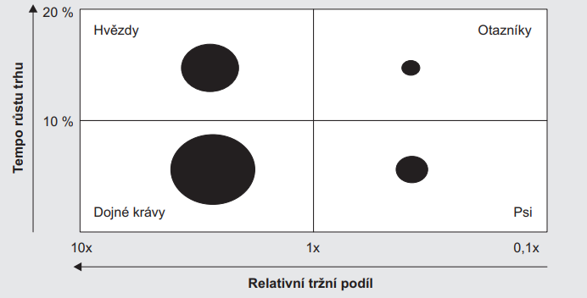
Portfolio matice BCG
34/69

Slide 35
Portfolio matice BCG
  BCG předpokládá, že každá jednotka najde své místo v jednom ze čtyř kvadrantů matice.
  Pro tyto kvadranty našla konzultační skupina specifická jména, a to „dojné“ nebo také „peněžní krávy“ (cash cows), „hvězdy“ (stars), „psi“ (dogs) a „otazníky“ (questions marks), a jednotlivé kvadranty zároveň podrobně charakterizovala.
  Obojí založila v podstatě na množství prostředků, které jednotlivé kvadranty pro firmu vytvářejí anebo které od firmy vyžadují.
  V případě záporného tempa růstu trhu se jedná o kvadranty pojmenované „bídní psi“ (poor dogs) a „odpadkový koš“ (waste basket).
35/69

Slide 36
Portfolio matice BCG
  Popis jednotlivých kvadrantů matice BCG:
    Otazníky jsou SBU, které mají nízký relativní podíl na rychle rostoucím trhu. Jejich pozice vykazuje znaky nestability.
      Velký růst trhů, na nichž operují, vyvolává relativně velké finanční potřeby, na druhé straně vykazují značné šance, které lze využít za předpokladu, že se vhodnými strategickými operacemi s nástroji marketingového mixu podaří zvýšit na těchto nadějných trzích jejich relativní tržní podíl.
      Proč otazníky?
      Toto označení vyjadřuje dilema, které má management firmy u těchto jednotek.
      Mohou být v budoucnu ztrátové, ale i vysoce ziskové.
      Znamená to zvolit správnou jednotku a potom na ni vsadit, podat jí pomocnou ruku, zvýšit její tržní podíl.
36/69

Slide 37
Portfolio matice BCG
  Popis jednotlivých kvadrantů matice BCG:
    Hvězdy jsou SBU, například produkty či skupiny produktů s vysokým tempem růstu a velkým podílem na trhu a s možností dosáhnout tržního postavení (pozice, podílu na trhu) ve fázi zralosti.
      Neznamená to ovšem, že strategická podnikatelská jednotka v roli hvězdy vytváří vždy takový objem hotových peněžních prostředků, který stačí pro pokrytí vlastních potřeb.
      V určité fázi může vytvářet dočasný přebytek finančních zdrojů, i když v předchozích fázích cyklu tržní životnosti bylo nutno značné prostředky do ní investovat.
      „Reinvestice“ umožňují hvězdám dosáhnout relativně vysokého podílu na trhu a současně na základě uvážených strategických rozhodnutí realizovat vstup na nové trhy, případně stabilizovat a dlouhodoběji udržovat dobré tržní postavení na dosavadních trzích (Tomek, 1998).
37/69

Slide 38
Portfolio matice BCG
  Popis jednotlivých kvadrantů matice BCG:
    Hvězdy
      Firma očekává, že tyto jednotky budou v budoucnosti hlavním zdrojem zisku, a proto musí na podporu jejich postavení vynakládat značné peněžní prostředky; hlavním zdrojem jsou SBU v pozici dojné krávy.
      Jestliže se u SBU v pozici hvězd zpomaluje tempo růstu tržeb (tempo růstu trhu klesne pod 10 %), stávají se postupně hvězdy dojnými kravami.
38/69

Slide 39
Portfolio matice BCG
  Popis jednotlivých kvadrantů matice BCG:
    Dojné (peněžní) krávy jsou SBU, které se marketingově angažují na mírně rostoucích či stagnujících trzích, na nichž si zatím udržují dobrou tržní pozici.
      Jsou typické tím, že vytvářejí značné množství peněžních prostředků, většinou mnohem větší, než je zpětně investováno do udržení jejich podílu na trhu.
      Jejich relativně velké finanční přebytky jsou nezbytné i pro ostatní skupiny portfolia, zejména pro ty SBU, které zaujímají pozice hvězd.
      Dojné krávy jsou hlavním činitelem pro zajištění přijatelné míry likvidity a objemu zisků. jsou SBU, například produkty či skupiny produktů s vysokým tempem růstu a velkým podílem na trhu a s možností dosáhnout tržního postavení (pozice, podílu na trhu) ve fázi zralosti.
39/69

Slide 40
Portfolio matice BCG
  Popis jednotlivých kvadrantů matice BCG:
    Dojné (peněžní) krávy
      Při tvorbě strategie je však nutno brát na vědomí, že tyto SBU mají jako vydatný zdroj tržeb omezenou životnost, protože operují na trzích s nulovou nebo jen malou nadějí na přijatelné přírůstky poptávky.
      S investičními vklady je možné počítat jen potud, pokud je strategicky únosné další udržování dosaženého tržního podílu, a proto je nezbytné velmi pozorně sledovat průběh cyklu jejich tržní životnosti.
40/69

Slide 41
Portfolio matice BCG
  Popis jednotlivých kvadrantů matice BCG:
    Dojné (peněžní) krávy
      Jedním z hlavních cílů firemní strategie je ochrana dojných krav jako generátorů zisků.
      Dojné krávy kromě toho, že financují vlastní růst, financují také dividendy vyplácené akcionářům, úroky placené za cizí kapitál, správu společnosti a již zmiňované investice pro další subjekty portfolia, zejména hvězdy a otazníky.
      Mimo to také ospravedlňují dluhové kapacity firmy.
41/69

Slide 42
Portfolio matice BCG
  Popis jednotlivých kvadrantů matice BCG:
    Psi jsou SBU, které uskutečňují své marketingové operace na trzích s nízkým tempem růstu, a navíc vykazují nízký relativní tržní podíl.
      Nejsou perspektivní a pro firmu neznamenají do budoucnosti ani ziskové naděje, ani příslib hotových peněz.
      Ačkoli vykazují účetní zisk, veškeré tyto prostředky musí být zpětně reinvestovány do udržení jejich relativního tržního podílu.
      Při tvorbě strategie je nutno rozhodnout, zda aktivity této SBU utlumit či zcela eliminovat, případně zda uskutečnit rozsáhlé investice zaměřené na radikální změnu jejich postavení na dosavadních trzích či se orientovat na vstup na jiné, nadějnější trhy (současně s uskutečněním inovačních zásahů či rekonstrukcí výrobního programu apod.).
42/69

Slide 43
Portfolio matice BCG
  Popis jednotlivých kvadrantů matice BCG:
    Pokud je tempo růstu trhu záporné, matice je modifikována a doplněna o „bídné psy“ (záporné tempo růstu, vyšší relativní tržní podíl) a o „odpadkový koš“ (záporné tempo růstu, nižší relativní tržní podíl).
43/69

Slide 44
Portfolio matice BCG
  Výsledky analýzy pomohou firmě určit, jakou roli budou hrát její jednotlivé podnikatelské jednotky v budoucím vývoji.
  Vedení firmy by se mělo snažit, aby její portfolio bylo vyvážené, a to jak z hlediska počtu SBU v jednotlivých kvadrantech matice, tak z hlediska jejich postavení v rámci této matice.
44/69

Slide 45
Portfolio matice BCG
  Strategie spojené s portfolio analýzou BCG lze stručně charakterizovat následovně:
    Strategie zvýšení tržního podílu zakládáním nových SBU;
    Strategie zachování stávajícího tržního podílu bez značných změn;
    Strategie snížení tržního podílu;
    Strategie odchodu z trhu.
45/69

Slide 46
Portfolio matice BCG
  Postavení strategické podnikatelské jednotky v matici není konstantní.
  Pro firmy to znamená nepřetržité změny jejich portfolia a nezvratnou skutečnost, že musí být připraveny nejen na změněné postavení existujících podnikatelských jednotek, ale i na vstupy nových.
  Tato skutečnost je nutí využívat nové příležitosti a zvažovat jejich dopady na formulování strategií.
46/69

Slide 47
Portfolio matice BCG
  Cílem všech firem by mělo být vyvážené portfolio.
  Vyváženost by se měla vztahovat:
    1. k počtu SBU v kvadrantech;
    2. k postavení SBU v matici.
47/69

Slide 48
Portfolio matice BCG
  Základní přednosti a hlavní nedostatky portfolio matice BCG:
  Přednosti portfolio matice BCG:
    Jednoduchý, široce používaný analytický nástroj.
    Pokus o vysvětlení vzájemných souvislostí mezi relativním tržním podílem, růstem trhu a hotovými penězi.
    Odhad postavení každé ze zkoumaných podnikatelských jednotek vzhledem k relativnímu tržnímu podílu a růstu trhu odvětví.
    Možnost předvídat, které podnikatelské jednotky budou produkovat hotové peněžní prostředky v budoucím časovém období.
48/69

Slide 49
Portfolio matice BCG
  Základní přednosti a hlavní nedostatky portfolio matice BCG:
  Nedostatky matice BCG:
    Vliv na finanční toky je vyjádřen pouze dvěma globálními faktory a není podchycena reakce konkurence, která při strategickém rozhodování hraje jednu z dominantních rolí.
    Matice neposkytuje informace o nákladech a zisku SBU.
    Model není dynamický (dynamika se vnáší dosazením predikovaných informací: předpokládá se určité tempo růstu trhu, určitý podíl na trhu a určité objemy prodeje atd.).
    Získávání informací nezbytných pro konstrukci matice je obtížné.
49/69

Slide 50
Portfolio matice GE
  Matice atraktivity oboru, jak se často portfolio matice GE nazývá, byla původně vyvinuta firmou GE, slouží ke srovnání pozice jednotlivých SBU a měla odstranit některé nedostatky matice BCG.
  Portfolio matice GE sleduje faktory, které jsou označeny jako faktor „tržní atraktivita“ a faktor „konkurenční přednost“ (industry atractiveness, competitive position).
  Na rozdíl od BCG portfolia tyto základní faktory, které determinují strategický úspěch firmy, nejsou zachyceny pouze ve dvou základních veličinách, ale jsou vyjádřeny komplexem působících dílčích faktorů.
  Postavení SBU vysvětlují komplexněji než matice BCG.
50/69

Slide 51
Portfolio matice GE
  Konstrukce portfolio matice GE:
    na horizontální ose jsou vyznačeny konkurenční přednosti (konkurenční postavení);
    na vertikální ose atraktivita oboru (atraktivita trhu).
51/69

Slide 52
Portfolio matice GE
  Faktor „konkurenční přednosti“ je vyjádřen dílčími faktory:
    relativní pozicí na trhu (relativním tržním podílem);
    relativním výrobním potenciálem (kapacitou);
    relativním výzkumným a vývojovým potenciálem;
    pozicí v distribuci, efektivností marketingové komunikace;
    postavením SBU v kvalitě, značce, technologii, marketingu, obchodní činnosti;
    ziskovostí a jejím porovnáním s průměrem dosahovaným v oboru;
    relativní schopností managementu (kvalifikace, zkušenosti, kreativní úroveň).
52/69

Slide 53
Portfolio matice GE
  Atraktivita zahrnuje tyto dílčí faktory:
    tržní růst a velikost trhu;
    kvalitu trhu;
    ziskovost oboru;
    stabilitu prodeje;
    stabilitu cenovou;
    náročnost a dostupnost vstupů (surovinových, energetických);
    situaci v okolí firmy (makrookolí – PEST, mikrookolí).
53/69

Slide 54
Portfolio matice GE
  Atraktivitu oboru lze určit na základě diagnózy vlivu okolí.
  Počet hodnocených faktorů může být rozšířen i zúžen. Faktory je nutné volit s ohledem na konkrétní situaci, zejména na charakter produktů (SBU), jakož i tržních podmínek.
  Jednotlivé faktory mají svoji váhu a jsou hodnoceny známkou, obvykle v rozmezí 1–5. Součet vah všech faktorů konkurenční pozice/atraktivity oboru se rovná jedné.
  Každý z faktorů získá celkové hodnocení (váha × známka).
  Součet hodnocení všech faktorů konkurenční pozice/atraktivity je vynesen na jednotlivé osy matice.
54/69

Slide 55
Portfolio matice GE
  Pro oba faktory, tj. konkurenční přednosti a atraktivitu oboru, jsou podle situace firmy stanovena tři pásma:
    pro faktor konkurenční přednosti pásma: „silné, střední a slabé“;
    pro faktor tržní atraktivita pásma: „vysoká, střední, nízká“.
  Na tomto základě se vytvoří celkem devět kombinačních polí.
  Velikost kruhů v matici označuje velikost příslušného trhu a výseče v kruzích, podíly na trhu.
  Šipky označují vývojové trendy.
55/69

Slide 56
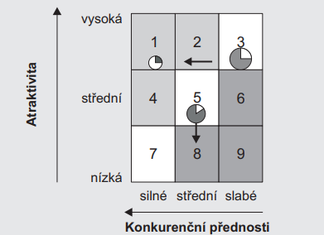
Portfolio matice GE
  Portfolio matice GE
56/69

Slide 57
Portfolio matice GE
  Další přednost metody GE spočívá v tom, že zařazení do určitého pole předchází ohodnocení nejčastěji pomocí bodového ocenění (např. systémem známkování od 1 do 5) s propočtem vážených průměrů, kde vahami je významnost daného dílčího faktoru.
  Pro jednotlivá pole portfolio matice GE lze doporučit aktivity (rozhodnutí) týkající se typu strategie, kterou je účelné uplatnit v investičních tocích.
57/69

Slide 58
Portfolio matice GE
  Při využití matice GE pro hledání investičních strategií políčka:
    1, 2, 4 (levé pole) představují výhodné postavení SBU, kdy SBU se nacházejí v tzv. zelené zóně pro investice (firma do strategického záměru investuje, aby si udržela a zlepšila pozici SBU).
    3, 5, 7 (diagonála) se nacházejí v tzv. oranžové zóně, kdy firma musí zvažovat možná rizika spojená s investováním, provádí selektivní výběr a dává spíše přednost krátkodobým investicím.
    6, 8, 9 (pravé pole) jsou v tzv. červené zóně, kdy firma zpravidla neinvestuje, připravuje útlum nebo ukončení podnikání či likvidaci.
58/69

Slide 59
Portfolio matice GE
  Strategie investování podle pozice v jednotlivých polích:
    investovat do rozvoje;
    chránit (udržovat) pozice;
    vybírat investice do rozvoje;
    omezit rozvoj;
    sklízet;
    provést restrukturalizaci – upřednostnit tvorbu zdrojů;
    investovat uváženě;
    volit výběrové investice upřednostňující tvorbu zdrojů;
    chránit a přehodnocovat.
59/69

Slide 60
Portfolio matice GE
  Výhodou portfolio matice GE ve srovnání s maticí BCG je mnohem širší, realističtější pohled na problematiku SBU.
  Nevýhodou portfolio matice GE je to, že výběr kritérií a určení vah jednotlivých hodnocených faktorů je značně subjektivní.
  Její sestavení vyžaduje zkušené pracovníky
60/69

Slide 61
Portfoliové matice životního cyklu odvětví (prostředí)
  Cílem dvou portfoliových matic životního cyklu odvětví (prostředí), které jsou zde zmíněny, tj. matice Ch. W. Hoffera a A. D. Littlea, je odstranit hlavní nedostatek matic BCG a GE, tedy absenci zahrnutí času, který v životě společnosti, firem, jednotlivců aj. má často rozhodující význam (Horáková, 2003).
  Matice znázorňují rozmístění firemních aktivit v různých fázích životního cyklu odvětví.
61/69

Slide 62
Portfoliové matice životního cyklu odvětví (prostředí)
  Firma může předvídat rozvoj skladby portfolia a připravovat opatření na jeho vyvážení.
  Nedostatkem matic je, že poskytují zúžený pohled na portfolio, protože životní cyklus odvětví není jediný faktor, který podmiňuje atraktivnost odvětví.
62/69

Slide 63
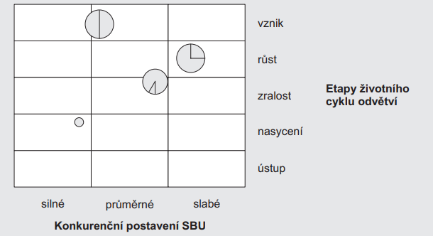
Portfoliové matice životního cyklu odvětví (prostředí)
  Portfoliová matice zkonstruovaná Charlesem W. Hoferem .
  Cílem je identifikovat postavení SBU v závislosti na životním cyklu odvětví
63/69

Slide 64
Portfoliové matice životního cyklu odvětví (prostředí)
  Konstrukce matice
  Na horizontální ose je naneseno konkurenční postavení SBU (podnikatelská síla), na vertikální ose etapy životního cyklu odvětví.
  Matice má patnáct polí.
  Kruhy reprezentují rozměr odvětví, ve kterém SBU působí a kruhová výseč zobrazuje tržní podíl SBU.
64/69

Slide 65
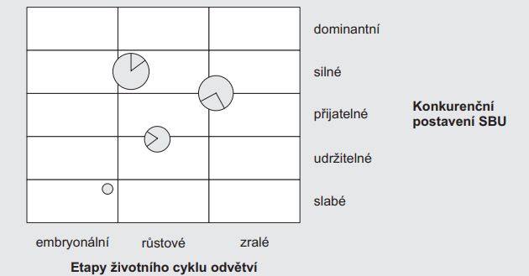
Portfoliové matice životního cyklu odvětví (prostředí)
  Portfoliová matice zkonstruovaná A. D. Littlem
    Cílem je identifikovat konkurenční postavení SBU v závislosti na etapě životního cyklu odvětví.
65/69

Slide 66
Portfoliové matice životního cyklu odvětví (prostředí)
  Konstrukce matice
  Na horizontální ose jsou naneseny etapy životního cyklu odvětví, na vertikální ose konkurenční postavení, které je určeno nejen relativním tržním podílem, ale i geografickou šíří odvětví a specifickými kombinacemi produktu a trhu (jednotlivými segmenty, ve kterých se SBU nacházejí).
66/69

Slide 67
Ohmaeho strategická matice
  Ohmaeho strategická matice posuzuje atraktivitu trhu a silné stránky podniku (Blythe, 2005).
  Na základě toho Ohmae definuje devět strategií.
  V pravém horním rohu je pozice firmy nejlepší a může zvolit strategie all-out struggle čili „pustit se do boje se vším, co má“.
  V levém dolním rohu je situace nejméně výhodná a firma by měla zvolit strategie loss minimising, tedy minimalizovat ztráty.
67/69

Slide 68
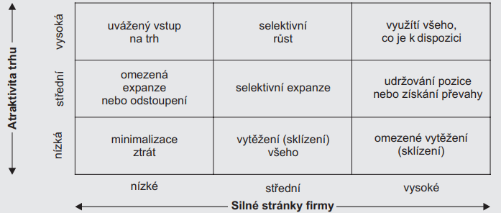
Ohmaeho strategická matice
68/69

Slide 69
DĚKUJI ZA POZORNOST

